Slide 1
Messinstrumente
Thema 10

Slide 2
Operationalisierung

Slide 3
Titeltext
Konzept (Idee, Begriff)
Mitarbeiter fühlen sich ihrem Unternehmen mehr oder weniger verpflichtet, sind unterschiedlich stark integriert und gebunden.
Normen und Werte des Unternehmens werden übernommen und im Berufsalltag gelebt.
Durch eine hohe Bindung vergewissert man sich der inneren Verpflichtung gegenüber dem Unternehmen.
Konzept
Bindung an das Unternehmen
Konstrukt (operationalisierbar)
Definition: Commitment beschreibt das Ausmaß, in dem sich ein Mitarbeiter mit den Werten, Zielen und Normen eines Unternehmens persönlich identifiziert.
Die Kernfacetten von Commitment sind affektives, instrumentelles und normatives Commitment.
Die Messung des Commitments erfolgt über einen standardisierten Fragebogen (z. B. Commit, Felfe & Franke 2012)
Konstrukt
Commitment

Slide 4
Konstrukte eröffnen Anschlussmöglichkeit an Stand der Forschung
Konzept (Idee, Begriff)
Keine klare oder eindeutigen Definition in der Bestimmung der Merkmale.
Konzepte haben keinen unmittelbaren Bezug zur wahrnehmbaren Realität.
Es können große inhaltliche Überschneidungen zwischen unterschiedlichen Konzepten bestehen.
Konzept
Konstrukt (operationalisierbar)
Eindeutige und spezifische Definition (Konstrukte haben besondere Merkmale, die nicht mit anderen Konstrukten geteilt werden)
Es existieren empirische Indikatoren, die das Konstrukt abbilden oder beeinflussen.
Operationalisierungsregeln geben vor, wie Konstrukte gemessen werden können.
Konstrukt

Slide 5
Was versteht man unter Operationalisierung?
Der Zugang zu (latenten) Konstrukten erfolgt über empirische Indikatoren, sogenannte manifeste Variablen.
Manifeste Variablen sind direkt messbar: Ihre Ausprägungen geben Hinweise auf Eigenschaften, Merkmale und Ausprägungen des nicht direkt erfassbaren, zu Grunde liegenden Konstrukts (latente Variable).
Zur Erfassung von latenten Variablen werden Messmodelle spezifiziert, die genau definieren, welche Indikatoren das zugrunde liegende Konstrukt beeinflussen oder abbilden.
Wie „gut“ eine Operationalisierung, d.h. eine Messung, ist, kann man empirisch prüfen:
Reliabilität (Messgenauigkeit)
Objektivität (Unabhängigkeit vom Kontext)
Validität (Gültigkeit)

Slide 6
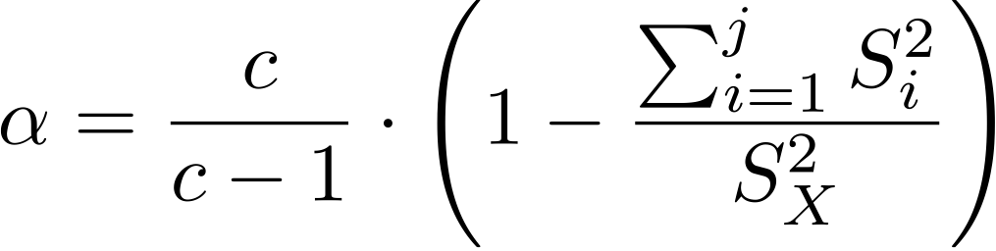
Die Berechnung der Inneren Konsistenz (Cronbachs Alpha)
Die Reliabilität von psychologischen (quantitativen) Skalen wird häufig über die sog. interne Konsistenz ermittelt.
Es gibt mehrere Formeln zur Schätzung von Konsistenzkoeffizienten
Hier sollen nur die am häufigsten verwendete dargestellt werden: Cronbachs Alpha
Höhe des Koeffizienten hängt vom Verhältnis der Summe der einzelnen Itemvarianzen (Si²) zur Gesamtvarianz (Sx²) des Tests ab
Zwei denkbare Extrem-Szenarien
Itemvarianzen hoch und Itemkovarianzen gering: Cronbach-alpha-Koeffizient niedrig
Itemvarianzen niedrig und die Itemkovarianzen hoch: Cronbach-alpha-Koeffizient hoch
S_{i}² = Varianz des Testitems i
c = Anzahl der Testitems
S_{x}² = Varianz der Gesamtrohwerte

Slide 7
Cronbach-alpha-Koeffizient: Intuition
S_{i}² = Varianz des Testitems i
c = Anzahl der Testitems
S_{x}² = Varianz der Gesamtrohwerte
 | S1 | S2 | S3
S1 | V1
S2 |  | V2
S3 |  |  | V3
Summe der Varianzen
α = Korrekturfaktor ・(1 –
)
 | S1 | S2 | S3
S1 | V1 | Cov(1,2) | Cov(1,3)
S2 | Cov(2,1) | V2 | Cov(2,3)
S3 | Cov(3,1) | Cov(3,2) | V3
Summe der Varianzen + 2*Kovarianzen

Slide 8
Beispiele für Messmodelle
Intelligenz: g-Faktor (Spearman 1923)
Der g-Faktor wird als mentale Energie begriffen.
Dieses Energiepotential bildet den Kern intellektueller Leistungsfähigkeit, die die Effektivität und Effizienz von kognitiven Prozessen bedingt.
Menschen unterscheiden sich in der Stärke des g-Faktors.
Die Stärke des g-Faktors beeinflusst die kognitive Leistungsfähigkeiten in unterschiedlichen Bereichen.
Logisches
Schlussfolgern
Sprachliche
Kompetenz
g-Faktor
Räumlich- visuelles Denken
Extraversion („Big Five“, Costa & McCrae)
Persönlichkeitsdimensionen sind Eigenschaften, die zeitlich stabil sind und sich situationsunabhängig auf eine bestimmte Weise im menschlichen Erleben und Verhalten manifestieren.
Extraversion beschreibt das Ausmaß, in dem eine Person hohe Aktivität in sozialen Interaktionen und anstrebt.
Hoch extravertierte Menschen sind dominant, gesellig, enthusiastisch und abenteuerlustig.
Energisch
Gesprächig
Extraversion
Optimistisch

Slide 9
Fünf zentrale Varianten der Operationalisierung
Operationalisierungsvariante | Beispiele
Häufigkeit Auftretenshäufigkeit einer bestimmten Verhaltensweise | Anzahl der Vertragsabschlüsse Anzahl der richtigen Antworten in einem Leistungstest
Reaktionszeit Latenzzeit zwischen Stimulus und Reaktion | Reaktionslatenz nach Auftreten eines unerwarteten Verkehrshindernisses
Reaktionsdauer Wie lange reagiert eine Person auf einen Stimulus? | Lösungszeit für eine Mathematikaufgabe Dauer der Bearbeitung einer Postkorbaufgabe
Reaktionsstärke Intensität der Reaktion auf einen Stimulus | Rating-Skala Stärke der Hirnaktivitäten
Wahlreaktionen Auswahl aus einer Anzahl von Wahlalternativen | Multiple-Choice Aufgaben Präferenz- oder Paarvergleichs-urteil

Slide 10
Psychometrisch fundierte Fragebögen

Slide 11
Beispiele für Tests – Probieren Sie mal aus
http://career-test.de/testtraining/testtraining.html
http://de.outofservice.com/bigfive/

Slide 12

Was ist ein (psychologischer) Test?
„Ein Test ist ein wissenschaftliches Routineverfahren zur Untersuchung eines oder mehrerer empirisch abgrenzbarer Persönlichkeitsmerkmale mit dem Ziel einer möglichst quantitativen Aussage über den relativen Grad der individuellen Merkmalsausprägung“, (Lienert, 1969, S.7).
„Bei einem Test handelt es sich um ein spezielles psychologisches Experiment mit dem Ziel, vergleichende Aussagen über die Personen abzuleiten.“ (Rost 1996)
Bildquelle

Slide 13
Elemente eines psychologischen Tests
Beispiel NEO-PI R
Element | Beschreibung
Item | Eine Frage, auf die der Proband antworten soll bzw. die er lösen sollen. Die Frage operationalisiert einen Teilaspekt eines Konstrukts oder Merkmals.
Test | Gesamtheit aller Fragen zur Messung eines oder mehrerer Konstrukte bzw. Merkmale.
Subtest | Untertest aus mehreren Items eines Tests, die jeweils zu einem gemeinsamen Punktwert zusammengezogen werden.
Skala | andere Bezeichnung für einen Subtest oder Bezeichnung für einen Gesamttest, wenn dieser nur aus einem Punktwert besteht.
Score | Punktwert eines Probanden aus einem Subtest oder einem Test.
Ich ärgere mich oft darüber, wie andere Leute mich behandeln.
240 Items
Neurotizismus
…
(30 Subtests)
Ängstlichkeit
Reizbarkeit
Depression
…
z. B. Neurotizismus
Rohwert: 97
Skalenwert: 56

Slide 14
Gängige Antwortformate für Ratingskalen
Häufigkeit
nie
selten
gelegentlich
oft
immer
Intensität
gar nicht
wenig
mittelmäßig
überwiegend
völlig
Wahrscheinlichkeit
keinesfalls
wahrscheinlich nicht
vielleicht
ziemlich wahrscheinlich
ganz sicher
Bewertung
trifft gar nicht zu
trifft wenig zu
trifft teilweise zu
trifft ziemlich zu
trifft völlig zu
Symbolskala
unipolar sprachlich
nie
selten
gelegentlich
oft
immer
unipolar Regler
0
100 %
bipolar sprachlich
SA
A
N
Z
SZ
starke Ablehnung
Ablehnung
neutral
Zustimmung
starke Zustimmung
bipolar mit Ankern
trifft überhaupt nicht zu
-2
-1
0
+1
+2
trifft voll und ganz zu
neutral
Notes:
ein Differenzierungsgrad von 5 - 7 erzielt die besten Reliabilitäts- und Validitätswerte
Neutrale Werte in der Mitte der Skala fördert die Antworttendenz zur Mitte

Slide 15

Skalenniveau
Kreuzen Sie an, welches Skalenniveau die folgenden Konstrukte haben:
Nr | Merkmal | Nominal | Ordinal | Intervall | Verhältnis
1 | Jahreszahl (AD)
2 | Körpergewicht
3 | Temperatur (°C) https://b.socrative.com/login/student/
4 | Hobbies
5 | Lieblingsfarbe(n)
6 | Schulnoten
7 | Blutalkoholgehalt
8 | Sterne-Wertung
9 | IQ
10 | Anzahl der Autos
11 | Anzahl der gewählten Optionen
Zugang zur Umfrage:
https://b.socrative.com/login/student/
ID des Klassenzimmers:
MSMPU7G
Notes:
hier sollte auch mit abgeprüft werden, ob das Wissen bezüglich der Anwendbarkeit statistischer Verfahren in Abhängigkeit des Skalenniveaus bei den Studierenden noch „sitzt“

Slide 16
Axiome der Messfehlertheorie (klassische Testtheorie)
$$\begin{matrix}X & =T+E \\ Var(X) & =Var(E) \\ Korr(E,T) & =0 \\ Erw(E) & =0 \\ Erw(X) & =T \\ Var(X) & =Var(T)+Var(E)\end{matrix}$$
X = Messwert
T = wahrer Wert
E = Messfehler
Korr = Korrelation
Erw = Erwartungswert (Mittelwert)
Var = Varianz

Slide 17
Wo finde ich Tests? Welche darf ich wie benutzen?
Der Psyndex ist ein Verzeichnis der auf Deutsch publizierten Tests (ca. 7000), davon auch einige zum freien Download
Gesis-ZIS: Hier finden sich eine Anzahl an wissenschaftlich untersuchten Fragebögen, z. B. der BFI-10, ein Kurz-Fragebogen zu den Big Five mit nur 10 Items
Die Hogrefe-Testzentrale ist der bekannteste kommerzielle Anbieter für psychologische Tests in Deutschland.
Viele (deutschsprachige) Tests sind in (deutschsprachigen) Fachzeitschriften (z. B. Diagnostica) publiziert.
Oft hilft es, die Autoren anzuschreiben.
Bei Researchgate (Facebook für Wissenschaftler), OSF und auf anderen Preprint-Servern sind viele (Preprint-) Paper hochgeladen und kostenlos abrufbar (ggf. Email-Adresse von Hochschule nötig).
Testotheken der Hochschulen (meist kommerzielle Tests)
Testkuratorium der Deutschen Gesellschaft für Psychologie
Kommerzielle Tests müssen von Ihnen käuflich erworben werden oder eine schriftliche Nutzungsgenehmigung durch den Verlag vorliegen, sonst ist die Nutzung nicht erlaubt. Andere, nicht-kommerzielle Tests (z. B. von Gesis) dürfen Sie ohne Rückfrage und ohne Gebühr verwenden. Die Zitationspflicht bleibt davon unberührt.

Slide 18
Stellen Sie ein Messinstrument Ihrer Wahl vor
In einem Satz – Was misst der Test?
Was ist die zugrundeliegende Theorie?
Wie lang ist der Test und ist er in Subskalen (welche?) gegliedert?
Was ist/sind Beispiel-Item(s)?
Wie ist es um die Güte bestellt?
Objektivität
Reliabilität
Validität
Ökonomie (Kürze)
Normierung
Arbeiten Sie in Kleingruppen.
Die Bearbeitungszeit beträgt 15 Min.
Im Anschluss präsentieren Sie Ihre Beschreibung (mündlich) im Plenum.

Slide 19
Machen Sie sich mit einem Test vertraut
Nr | Kürzel | Name | Bezugsquelle | Beschreibung
1 | MAAS | Mindfulness Attention and Awareness Skala | zpid, online, Journal | Fragebogen zu „mindlessness“ bzw. Achtsamkeit
2 | BIS/BAS | Behavioral Inhibition/ Activition System FB | zpid, Journal | Ein alternatives Persönlichkeits-System
3 | AQ | Deutscher Aggressionsfragebogen | gesis | Messung von Aggresison
4 | B5T | Big Five Test | zpid | Das am besten untersuchte Persönlichkeits-System
5 | BDI-S | Becks Depressions-Inventar-Simplified | zpid, ResearchGate | Einer der bekanntesten Depressions-Tests in vereinfachter Version
6 | DISG | Psycholog-Persönlichkeits-System | Buchhandel | Einer in der dt. Wirtschaft am häufigsten eingesetzten Verfahren; Qualität zweifelhaft
7 | EI4 | Emotionale Intelligenz in 4 Bereichen | Online | Das „Mode-Thema“ Emotionale Intelligenz
8 | I8 | Impulsives Verhalten in 8 Items | gesis | Impulskontrolle etc. sind zentrale Forschungsthemen im Moment (immer?)
9 | Pos | Positivitäts-Skala | Online | Metakonstrukt zu Wohlbefinden, Optimismus etc.
10 | SES | Selbstwertkskala | Researchgate | Zentrale Persönlichkeitsvariable
11 | SWE | Selbstwirksamkeits-Erwartungs-Skala | zpid | Zentrale Persönlichkeitsvariable
12 | AISS-d | Deutsche Version des Arnett Inventory of Sensation Seeking | gesis | Warum suchen manche den „Kick“?
13 | NFA | Need for Affect | online | Some like it hot
14 | KSA | Kurzskala Autoritarismus | gesis | Nach einer Hypothese liegt hier die Emfänglichkeit für Faschismus

Slide 20
Mitarbeiterbefragung konzipieren
Als Wirtschaftspsychologe* sind Sie in Ihrer Firma u. a. zuständig für die Mitarbeiterbefragung. Die Geschäftsführung hat Sie beauftragt, ein Konzept für die bald anstehende Befragung der Belegschaft zu erarbeiten. Gleich ist es soweit: Sie sollen Ihr Konzept vorstellen und den Fragen Rede und Antwort stehen. Leider sind einige Mitglieder der Geschäftsführung als recht knurrig und kritisch bekannt …
Zwar weiß ich viel, doch möcht’ ich alles wissen.
Stellen Sie u. a. folgende Aspekte vor:
Welche Skalen verwenden Sie? Was wollen Sie messen?
Welchen Umfang hat die Befragungsbatterie?
Wie soll die Stichprobe beschaffen sein?
Wie wollen Sie die Daten auswerten?
Inwiefern tragen Sie den Belangen des Datenschutzes Rechnung?
Quelle
F. Eistersack, Chef
Überzeugen Sie die Geschäftsführung von Ihrem Konzept!
*w/m/d

Slide 21
Selbst gestrickte Fragebögen sind meist problematisch
Verwenden Sie möglichst keine selbst gestrickten Fragebögen/Items für psychologische Konstrukte.
Gütekriterien eines Tests aus selbst gestrickten Items sind unbekannt oder oft fragwürdig.
Verwendet man eigene Messinstrumente (z. B. Fragebögen) so ist man für den Nachweise der Güte selber verantwortlich. Bei publizierten Verfahren kann man sich einfacher auf die Ergebnisse des publizierten Berichts berufen.
Es ist z. B. fraglich, ob es sinnvoll/„erlaubt“ ist, einen Mittelwert von selbst gestrickten Items zu bilden: Item 1: „Meine Füße fühlen sich groß an“; Item 2: „Die letzten 10 Filme waren echt cool und die nächsten 10 Songs werden halb-cool sein oder spitze“. Was sagt der Mittelwert dieser beiden Items aus? Schwer zu sagen (nichts?!).
Das Item „Ich glaube, ich habe zwei Arme“ wird sehr „leicht“ sein (d.h. hoher Mittelwert); daher wird die Streuung des Items gering sein. Daher wird die Korrelation mit einer anderen Skala gering sein. Das Item hat also kaum Informationswert und ist damit von geringem Wert.
Insgesamt ist die Erstellung eines Fragebogens für ein psychologisches Konstrukt ein aufwändiges Unterfangen. In der Regel ist man besser beraten, ein existierendes Verfahren zu suchen/zu verwenden.
Nicht-psychologische Variablen bzw. beobachtbare Dinge sind viel einfacher zu verwenden; hier sind selbst gestrickte Verfahren id.R. kein Problem (z. B. „Welche Automarke fahren Sie?“, „Wie viele Facebook-Freunde haben Sie?“, „Wie viele Kinder haben Sie?“)

Slide 22
Implizite Messverfahren

Slide 23
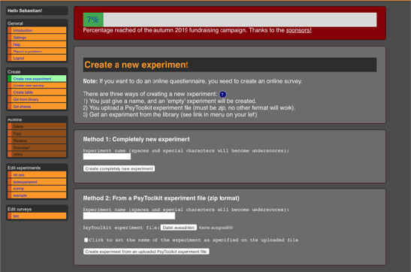
Reaktionszeitmessungen online mit psytoolkit
PsyToolkit erlaubt es, psychologische Experimente inkl. Reaktionszeit-Messungen zu entwickeln, kostenlos. Die Studien können direkt über die Plattform online gestellt werden.
https://www.psytoolkit.org/
Hier gibt’s ein Tutorial: https://www.psytoolkit.org/lessons/project.html
Die Reaktionszeitsmessungen müssen mit einer Skriptsprache geschrieben werden, aber es gibt von viele Beispiele (inkl. deren Skripte), die man einfach kopieren kann. Die Experimente können im Browser durchgeführt werden.

Slide 24
Präsentieren Sie ein Reaktionszeit-Instrument
Wählen Sie ein Instrument zur Messung Reaktionszeit aus der Liste von PsyToolkit: https://www.psytoolkit.org/experiment-library/#exps
Probieren Sie das Instrument aus.
Erstellen Sie eine Kurzbeschreibung des Instruments:
Name
Beschreibung/Ablauf
Zu messendes Konstrukt
Korrelate
Forschungstand (z.B. Anzahl und Qualität der Befunde zu(un)gunsten des Instruments)
Beispielhafte Hypothese für dieses Instrument
Hinweis auf einen passenden Originalartikel
https://www.psytoolkit.org/

Slide 25
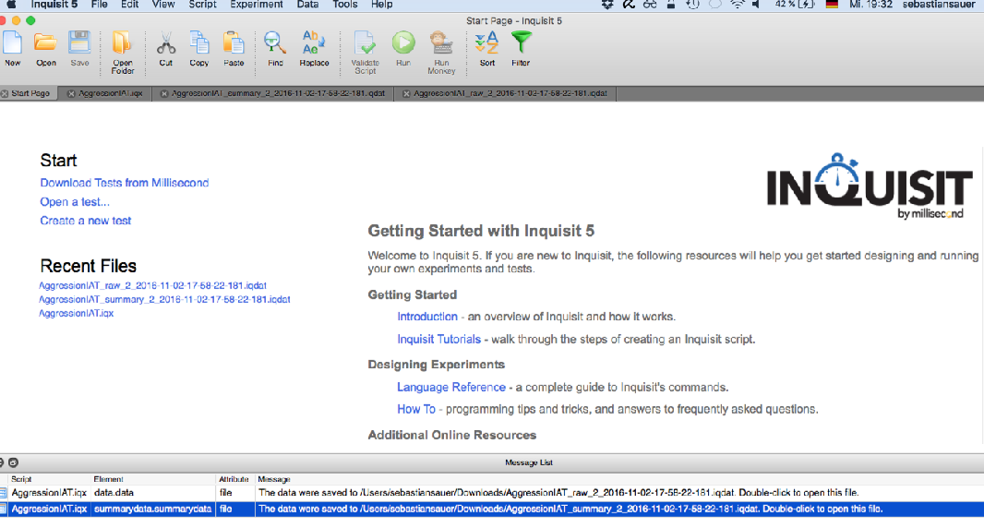
Kochrezept für einen IAT in Ihrer Studie
Laden Sie die Software "Inquisit Lab 5" zur Verfügung herunter und installieren Sie sie (kostenlose Testversion; für einen Monat kostenfrei verwendbar).
Laden Sie einen IAT aus der Testbibliothek von Inquisit herunter, z. B. den "Aggressions-IAT".
Starten Sie Inquisit und laden Sie den herunter geladenen Test.
Klicken Sie den "Run" Button, um die Messung zu starten.
Die Daten werden automatisch gespeichert. Je nach IAT, den Sie herunter geladen haben, wird automatisch pro Proband die Stärke des impliziten Vorurteils berechnet.

Slide 26
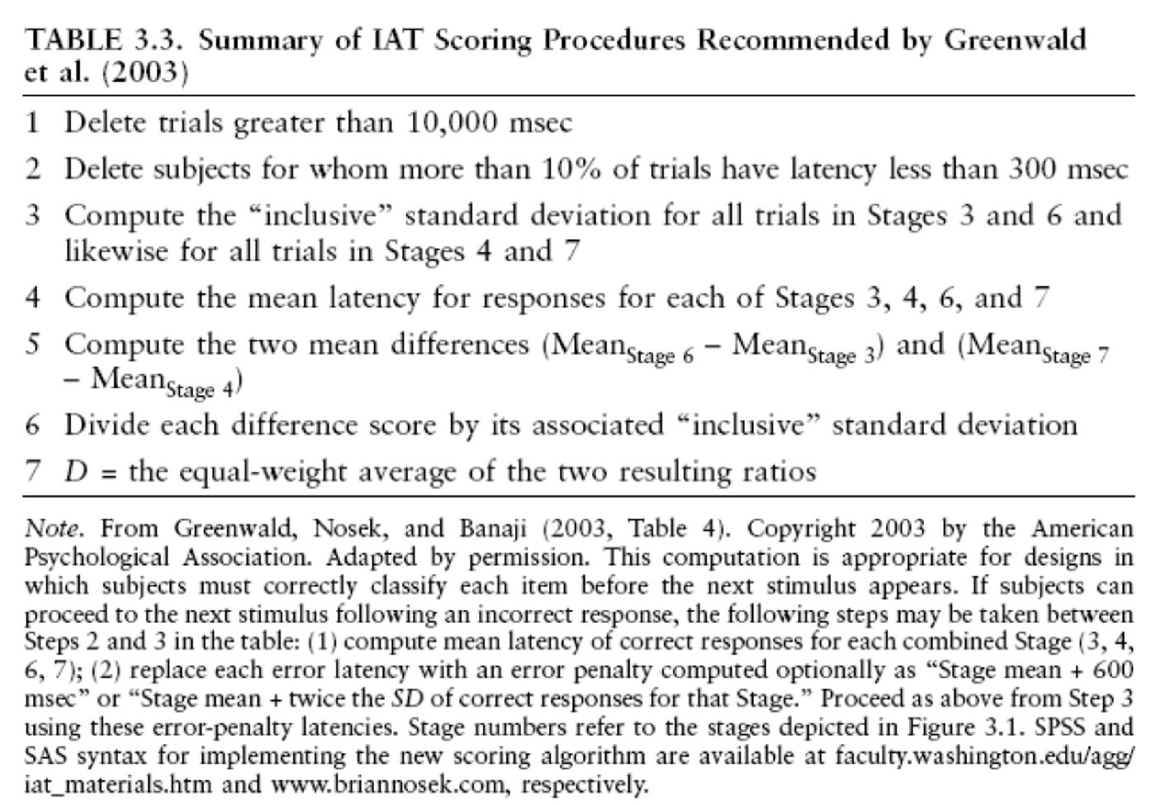
Der Implizite Assoziationstest (IAT) – Auswertung
Ergebnis eines IAT sind häufig "d-Werte", welche ähnlich zum d-Maß nach Cohen zu interpretieren sind. Je größer der d-Wert, desto stärker das Vorurteil.
https://faculty.washington.edu/agg/IATmaterials/Summary%20of%20Improved%20Scoring%20Algorithm.pdf

